Slide 1
리샘플링 오차 표본 수정과 모델 선정 비교
오차 표본 수정 · CRPS 순위 · 세 지표 순위 · 구간 폭 · 4단계 필터
박민수

Slide 2
0. 전체 흐름
이번에 한 일
● 0. 리샘플링 오차 표본 수정
- 오차 표본에 아직 확정되지 않은 실제값이 섞인 문제를 고쳐 모든 비교를 다시 계산
● 1. CRPS 방식 비교
- crps7 vs crps_ensemble, 16개 조합(모델 4 x 스케일 2 x 구간 2)
● 2. CRPS · MSE · 커버리지 순위 합산
● 3. 커버리지 최대 vs 커버리지 1등, 4. 커버리지 최대 vs 순위 합산 1등
- 두 모델의 구간 폭을 비교해 커버리지 단독 기준의 위험과 지표를 함께 볼 때의 효과 확인
● 5. 4단계 필터
- CRPS -> MSE -> 구간 점수 -> 커버리지 순서로 거른 선택을 CRPS ±10% 안 커버리지 최대(A)와 비교
11. 오차 표본 수정과 모델 선정
2

Slide 3
0번 (1/3)
리샘플링 오차 표본에 미래값이 섞여 있었다
● 리샘플링 구간
- 과거 예측 오차를 h단계별로 모아, 현재 점예측에 더해 구간을 만든다
● 기존 방식의 문제
- origin이 끝날 때마다 h=1~4 오차를 모두 풀에 넣음
- origin o의 h단계 오차는 분기 o+h-1의 실제값이 있어야 계산됨 -> h=2~4 오차는 다음 origin 시점에 아직 모르는 값
- 풀은 h별로 따로라 채점 중인 분기 자체의 오차는 들어가지 않고, 바로 인접한 분기의 결과가 힌트로 들어감
● 영향 범위
- 리샘플링 구간만 영향. 점예측, MSE, 자체(정규) 구간은 수정 전후 값이 같음 (MSE 최대 차이 0)
- h=1 오차는 항상 확정된 값이라 영향 없음
결론: 쓸 수 있는 origin 범위를 h=1 기준으로 모든 h에 똑같이 적용해서, h가 클수록 미래값이 더 들어갔다
0. 오차 표본 수정
3

Slide 4
0번 (2/3)
예시: 예측 시점 2020Q1 (origin 36)
단계 | 기존에 쓴 origin | 미래값이 들어간 수 | 수정 후 쓰는 origin | 미래값이 들어간 수
h=1 | 2016Q1 ~ 2019Q4 (16개) | 0 | 2016Q1 ~ 2019Q4 (16개) | 0
h=2 | 2016Q1 ~ 2019Q4 (16개) | 1 (2019Q4) | 2016Q1 ~ 2019Q3 (15개) | 0
h=3 | 2016Q1 ~ 2019Q4 (16개) | 2 (2019Q3, Q4) | 2016Q1 ~ 2019Q2 (14개) | 0
h=4 | 2016Q1 ~ 2019Q4 (16개) | 3 (2019Q2, Q3, Q4) | 2016Q1 ~ 2019Q1 (13개) | 0
● 이 시점에 관측된 마지막 분기는 2019Q4. 정답 분기가 2020Q1 이후인 오차가 미래값
● 수정 규칙: 예측 시점 o, 단계 h의 풀에는 o' + h <= o인 오차만 사용
● h가 클수록 오차가 확정되는 시점이 늦어, 쓸 수 있는 마지막 origin이 h만큼 앞으로 당겨짐 (첫 채점 origin의 풀 크기 h=1 15개 -> h=4 12개)
결론: 기존에는 h에 상관없이 같은 origin을 써서 h=2는 1개, h=3은 2개, h=4는 3개의 미래값이 들어갔다
0. 오차 표본 수정
4

Slide 5
0번 (3/3)
수정 영향: 리샘플링 8개 조합 (수정 전 -> 후)
모델 / 스케일 | CRPS (crps_ensemble) | 변화 | 커버리지(%)
SV / 원 | 0.5842 -> 0.5987 | +2.5% | 81.8 -> 83.0
AR단독 / 원 | 0.5868 -> 0.5986 | +2.0% | 69.3 -> 63.6
auto_arima / 원 | 0.5904 -> 0.5955 | +0.9% | 69.3 -> 69.3
GARCH / 원 | 0.6197 -> 0.6248 | +0.8% | 84.1 -> 84.1
SV / 로그 | 0.7010 -> 0.7146 | +1.9% | 85.2 -> 87.5
AR단독 / 로그 | 0.7250 -> 0.7250 | 0.0% | 78.4 -> 70.5
auto_arima / 로그 | 0.8151 -> 0.8064 | -1.1% | 77.3 -> 71.6
GARCH / 로그 | 0.9668 -> 0.9723 | +0.6% | 89.8 -> 89.8
● 원 스케일 리샘플링의 CRPS가 모두 나빠짐(+0.8~2.5%), 로그는 방향이 섞임. GARCH 로그 리샘플링은 폭이 15.6 -> 19.6으로 넓어짐
● 영향은 작지만 상위 후보 간 CRPS 차이(약 2.6%)와 비슷한 크기라 선정에 영향을 줄 수 있음. 이번 비교만 수정했고 이전 분석(9, 10번 PPT)은 미수정
결론: 효과는 작지만 선정에 쓰이는 크기라, 이후 비교는 모두 수정된 오차 표본으로 한다
0. 오차 표본 수정
5

Slide 6
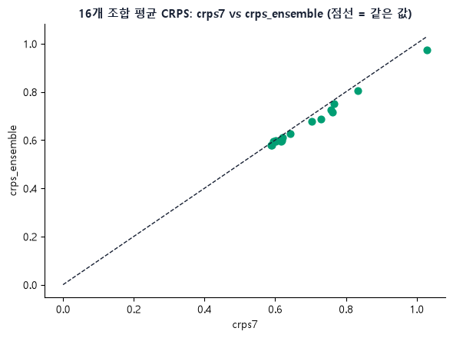
1번
CRPS 방식 비교: crps7 vs crps_ensemble (16개 조합)
● 순위
- Spearman 0.9706, Kendall 0.9000, 바뀐 조합 8/16
- 바뀐 것은 대부분 CRPS 0.578~0.599에 몰린 상위 7개
● 우열
- 자체 vs 리샘플링 8칸 중 7칸이 같음 (AR단독 원만 다름)
● 값의 크기
- crps7이 16개 중 15개에서 높음 (-0.1~+6.6%), 구간이 넓을수록 격차가 큼
결론: crps_ensemble로 바꿔도 우열은 거의 같고, 원 스케일 상위권 순서만 바뀐다 (이후 crps_ensemble 사용)
1. CRPS 방식 비교
6

Slide 7
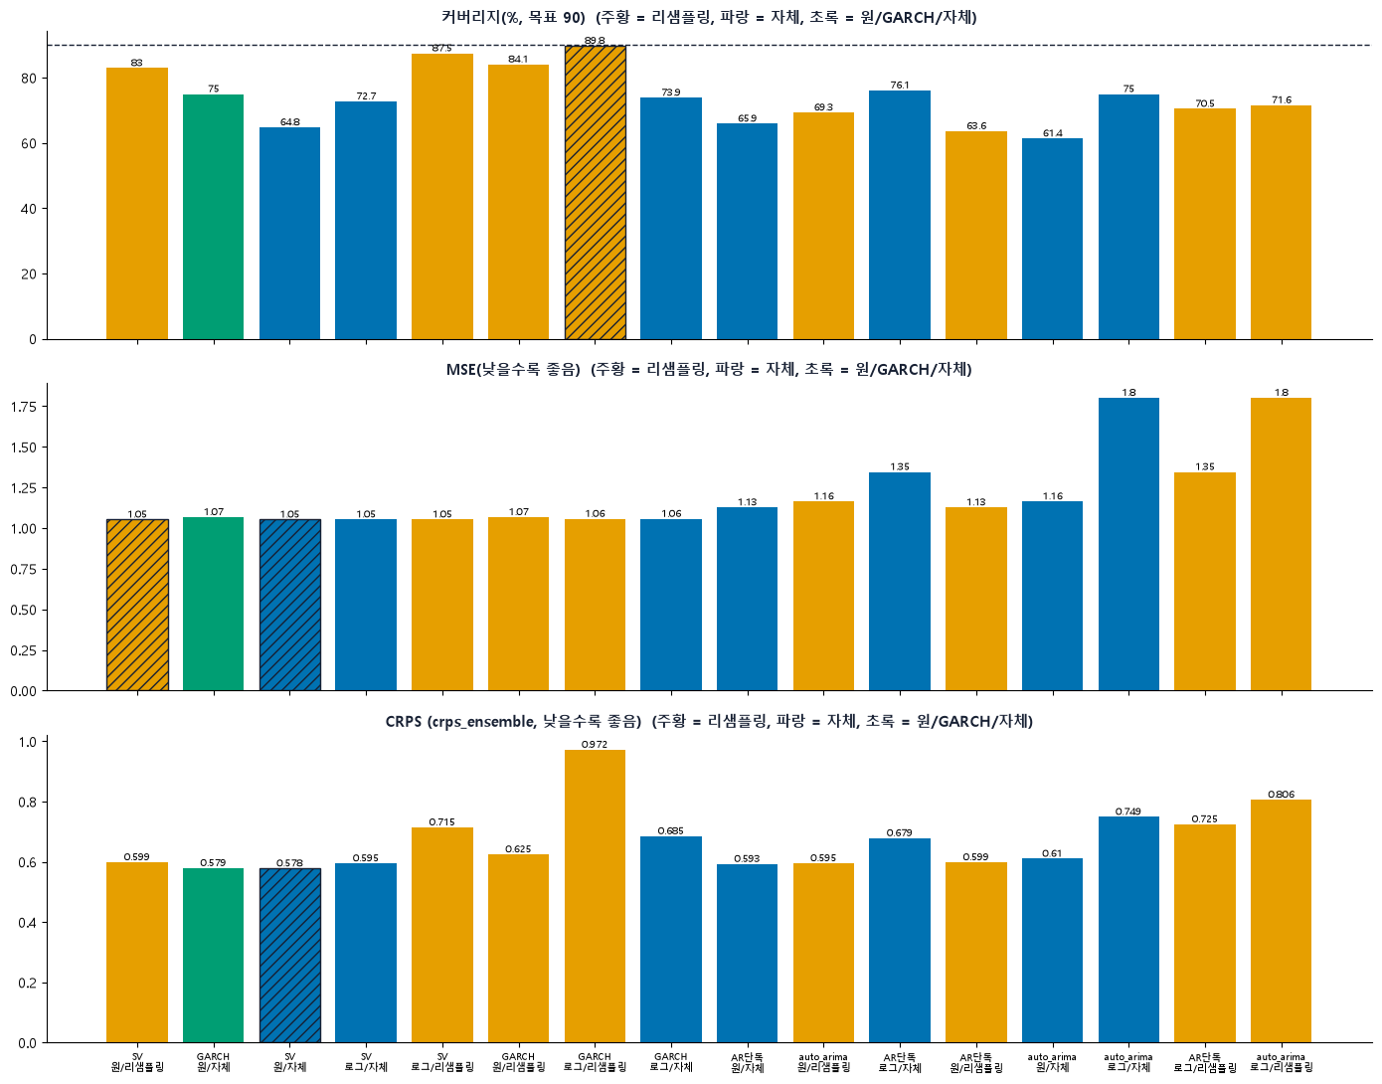
2번 (1/2)
CRPS · MSE · 커버리지 (16개 조합)
● MSE
- SV·GARCH가 AR단독·auto_arima보다 낮고, 로그에서 격차가 큼 (1.05 vs 1.35~1.80)
● 커버리지
- 리샘플링 64~90%, 자체 61~76%, 모두 90% 미만
● 지표 간 관계
- 커버리지 상위 3개의 CRPS 순위는 16, 12, 9위: 구간을 넓히면 커버리지는 오르고 CRPS는 나빠짐
결론: 세 지표를 모두 이기는 조합은 없다 (주황 = 리샘플링, 파랑 = 자체, 초록 = 원/GARCH/자체)
2. 세 지표 순위
7

Slide 8
2번 (2/2)
세 지표 순위 합산: SV 원 리샘플링이 가장 작다
조합 | CRPS 순위 | MSE 순위 | 커버리지 순위 | 순위 합산
SV / 원 / 리샘플링 | 7 | 1 | 4 | 12
GARCH / 원 / 자체 | 2 | 7 | 6 | 15
SV / 원 / 자체 | 1 | 1 | 14 | 16
SV / 로그 / 자체 | 4 | 3 | 9 | 16
SV / 로그 / 리샘플링 | 12 | 3 | 2 | 17
GARCH / 원 / 리샘플링 | 9 | 7 | 3 | 19
● 순위 합산은 참고용이고 지표 간 차이의 크기는 반영하지 않음 (CRPS와 MSE는 낮을수록, 커버리지는 90%에 가까울수록 높은 순위)
● 하위는 auto_arima 로그 조합과 AR단독 로그 리샘플링 (35~40)
결론: 합산 1등은 SV 원 리샘플링(12), 다음은 GARCH 원 자체(15)
2. 세 지표 순위
8

Slide 9
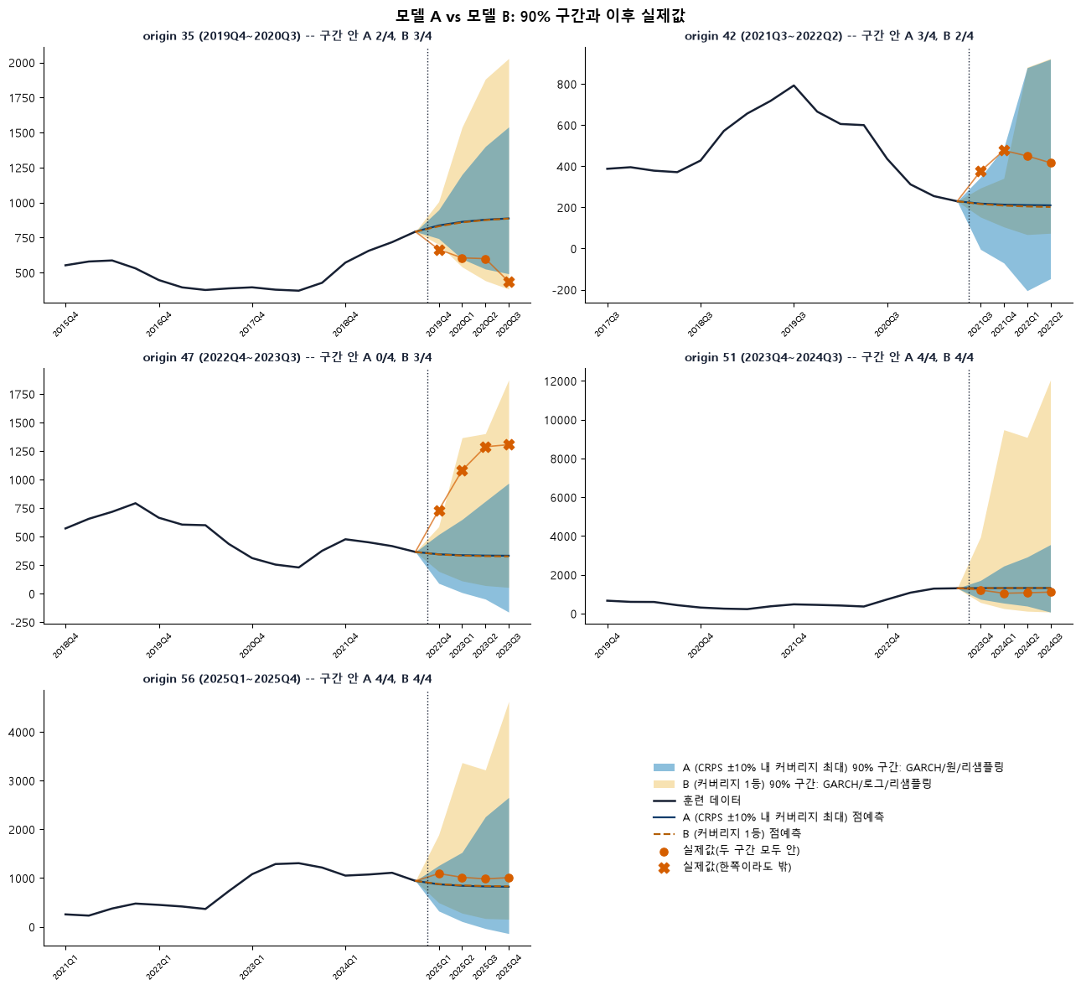
3번 (1/2)
커버리지 최대(A) vs 커버리지 1등(B): 모델과 구간
 | 모델 | 커버리지 | 폭 | CRPS 순위
A | GARCH / 원 / 리샘플링 | 84.1% | 5.01 | 9
B | GARCH / 로그 / 리샘플링 | 89.8% | 19.59 | 16
- A: CRPS 1등의 ±10% 안에서 커버리지 최대
- B: 16개 전체에서 커버리지 최대
- origin 5개의 90% 구간 (파랑 A, 주황 B, 빨강 실제값, X = 구간 밖)
- B의 구간이 더 넓고, 급등 이후(origin 47 근처)에는 훨씬 큼
결론: B는 커버리지가 높지만 구간이 훨씬 넓다
3. 커버리지 최대 vs 커버리지 1등
9

Slide 10
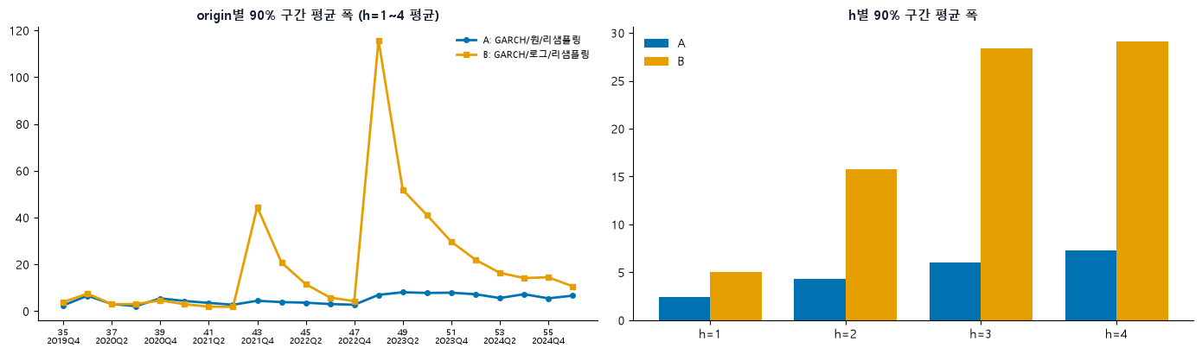
3번 (2/2)
폭을 맞추면 A가 앞선다: 커버리지만으로 고르면 위험하다
- B가 모든 h에서 2.1~4.7배 넓음
- origin 43에서 약 44, origin 48에서 약 116 (A는 2~8)
- 상한 최대 약 78,000 (실제 최대 약 1,300의 60배, exp 증폭)
비교 | 커버리지(%) | 폭 | 구간 점수
A 원래 / B 원래 | 84.1 / 89.8 | 5.01 / 19.59 | 6.82 / 20.04
B를 A의 폭으로 줄임 / A를 B의 폭으로 늘림 | 76.1 / 100 | 4.98 / 19.58 | 8.36 / 19.58
둘 다 커버리지 90%로 맞춤 (A / B) | 90.9 / 90.9 | 6.42 / 25.75 | 7.35 / 26.08
결론: B의 커버리지 우위는 폭을 4배 가까이 넓힌 대가다. 단, 한 쌍의 사례라 CRPS가 더 중요하다고 결론낼 수는 없다
3. 커버리지 최대 vs 커버리지 1등
10

Slide 11
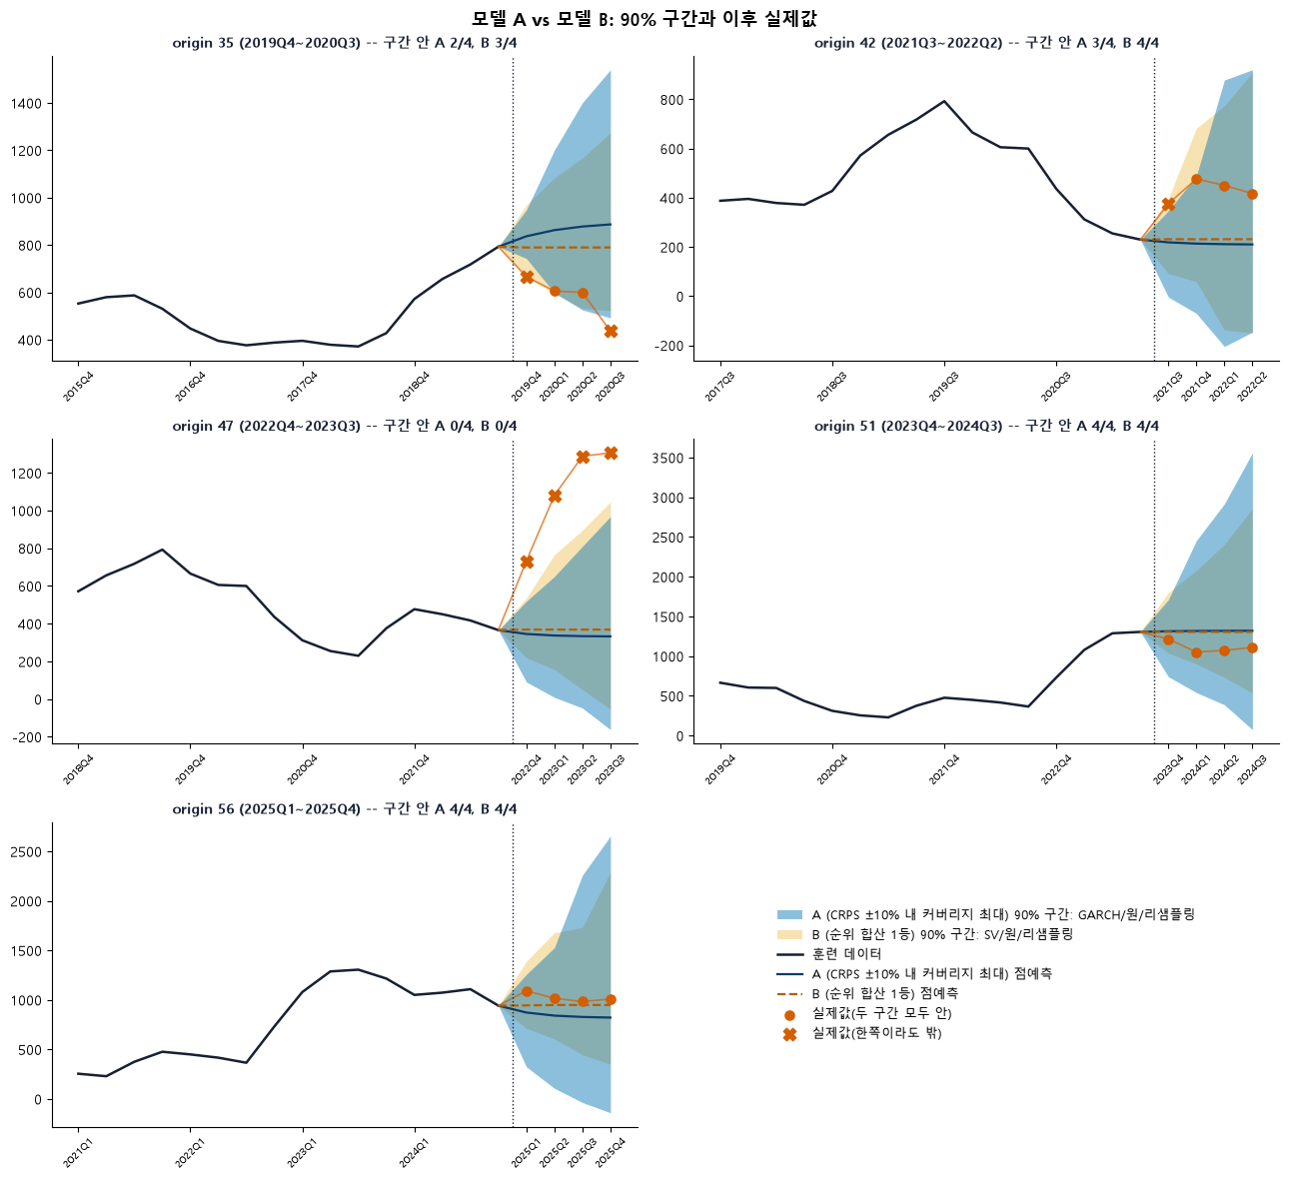
4번 (1/2)
커버리지 최대(A) vs 순위 합산 1등(B): 모델과 구간
 | 모델 | CRPS | MSE | 커버리지 | 폭
A | GARCH / 원 / 리샘플링 | 0.6248 | 1.067 | 84.1% | 5.01
B | SV / 원 / 리샘플링 | 0.5987 | 1.053 | 83.0% | 3.48
- A: 3번의 A와 같음
- B: CRPS·MSE·커버리지 세 순위의 합이 가장 작은 조합 (2번의 합산 1등)
- B가 CRPS, MSE, 폭에서 앞서고 커버리지만 1.1%p 낮음
- origin 47(급등 직전)에서는 두 구간 모두 실제값이 전부 밖
결론: B는 A와 커버리지가 비슷하면서 구간이 31% 좁다
4. 커버리지 최대 vs 순위 합산 1등
11

Slide 12
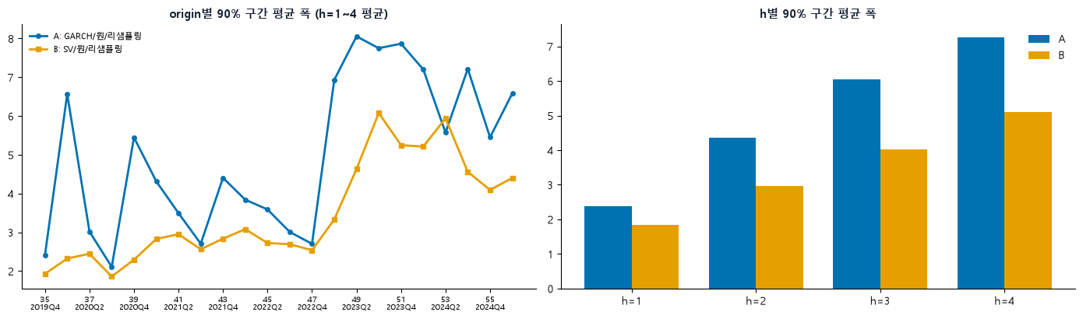
4번 (2/2)
같은 커버리지에서 B가 더 좁다
- B가 모든 h에서 A의 0.67~0.77배
- 3번의 B는 같은 A에 4.0배 넓었고 이 B는 30% 좁음: 효율이 정반대
비교 | 커버리지(%) | 폭 | 구간 점수
A 원래 / B 원래 | 84.1 / 83.0 | 5.01 / 3.48 | 6.82 / 5.15
B를 A의 폭으로 늘림 / A를 B의 폭으로 줄임 | 95.5 / 77.3 | 5.00 / 3.48 | 5.37 / 6.70
둘 다 커버리지 90%로 맞춤 (A / B) | 90.9 / 90.9 | 6.42 / 4.51 | 7.35 / 5.11
결론: 이 쌍에서는 순위 합산이 폭 효율이 좋은 모델을 골랐다. 선정 방식과 구간 모델이 모두 달라 MSE 효과로 단정하지는 않는다
4. 커버리지 최대 vs 순위 합산 1등
12

Slide 13
5번 (1/3)
4단계 필터: 단계별 통과
단계 | 기준 (각 단계의 1등은 앞 단계 통과 후보 안에서) | 통과
1단계 CRPS | 전체 1등 0.5783의 ±10% (한계 0.6361) | 9개
2단계 MSE | 1단계 통과 후보 중 1등 1.0526의 ±10% (한계 1.158) | 7개
3단계 구간 점수 | 2단계 통과 후보 중 1등 5.153의 ±10% (한계 5.668) | 1개
4단계 커버리지 | 3단계 통과 후보 중 커버리지 1등 | SV 원 리샘플링
● 구간 점수 = 폭 + 20 x 벗어난 거리, var_std로 나눔 (낮을수록 좋음). 보정(k) 없이 모델이 만든 90% 구간으로 계산
● 2단계에서 auto_arima 원 두 조합만 탈락 (MSE 1.164). 상위 후보 간 MSE 차이는 1.4%뿐
● 허용 범위 ±10%는 미리 정한 값. 민감도는 선택이 범위에 좌우되는지 확인하는 용도이고 범위를 고르는 데 쓰지 않음
결론: 선택을 가르는 단계는 3단계(구간 점수)다
5. 4단계 필터
13

Slide 14
5번 (2/3)
3단계: 구간 점수와 민감도
2단계 통과 후보 | 구간 점수 | 1등 대비 | 커버리지
SV / 원 / 리샘플링 | 5.153 | 0% | 83.0%
AR단독 / 원 / 자체 | 6.090 | +18% | 65.9%
AR단독 / 원 / 리샘플링 | 6.167 | +20% | 63.6%
SV / 로그 / 자체 | 6.381 | +24% | 72.7%
GARCH / 원 / 자체 | 6.393 | +24% | 75.0%
SV / 원 / 자체 | 6.576 | +28% | 64.8%
GARCH / 원 / 리샘플링 (A) | 6.818 | +32% | 84.1%
● 민감도 (27가지)
- CRPS·MSE·구간 점수 허용을 ±5/10/20%로 바꿔도 필터 선택은 모두 SV 원 리샘플링
- A는 CRPS 허용 ±10% 이상이면 GARCH 원 리샘플링, ±5%이면 SV 원 리샘플링
● 2단계(MSE)의 역할
- 2단계를 빼도 같은 모델이 선택됨
결론: 2위와 18% 차이라 경계 근처가 아니고, A는 구간 점수가 꼴찌다
5. 4단계 필터
14

Slide 15
5번 (3/3)
필터 선택 모델은 4번의 B와 같은 모델이다
● 선택 결과
- 4단계 필터가 고른 모델: SV / 원 / 리샘플링 (4번의 B, 순위 합산 1등과 같은 모델)
- 비교 대상 A: GARCH / 원 / 리샘플링 (4번의 A와 같은 모델)
● 그래서
- 지표 비교, 구간 그림, 폭 비교는 4번과 같은 결과 (슬라이드 11, 12 참고)
- 선정 방식은 다르지만(4단계 필터 vs 순위 합산) 이 데이터에서는 같은 모델이 선택됨
결론: 4단계 필터와 순위 합산은 같은 모델(SV / 원 / 리샘플링)을 선택한다
5. 4단계 필터
15

Slide 16
종합
결론과 다음 단계
● 정리
- 리샘플링 오차 표본의 미래값 문제를 고쳐 모든 비교를 다시 계산 (원 스케일 CRPS +0.8~2.5%)
- crps_ensemble로 바꿔도 우열은 거의 같음
- 커버리지만 보면 구간을 넓힌 모델이 뽑힘 (B가 4배 넓음). 순위 합산·4단계 필터는 폭 효율이 좋은 SV 원 리샘플링을 선택
- 4단계 필터의 선택은 27가지 허용 범위에서 모두 SV 원 리샘플링이고, 선택을 가른 것은 구간 점수 단계
● 남은 점
- 구간 점수는 보정(k) 없는 값. 보정을 적용했을 때의 장단점은 별도 연구 진행 중 (평균 커버리지 74% -> 89%, 폭 2배 이상)
- X3_l1 한 변수의 결과이며 유의성 검정은 하지 않음
6. 종합
16

